Slide 1
Endangered birds in Eastern Finland
Lake Suontee, Suonenjoki, May 2019

Slide 2
KEHRÄÄJÄ – European Nightjar – Caprimulgus europaeus
Heimo: kehrääjät - Tribe: caprimulgidae
Väri: Harmaan, mustan, ruskean ja ruosteenkirjava. -
Color: Gray, black, brown and rusty.
Kristian & Jere, May 2019

Slide 3
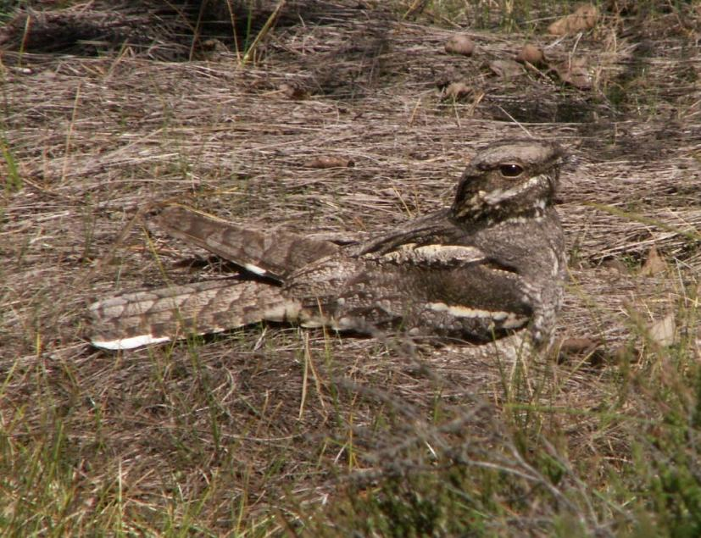

Slide 4
Ääni suriseva ja hyrisevä.- The sound is buzzing and humming.
Koko: Rastaan kokoinen. - Size: Same size as thrush.
Pituus 24-28 cm - Length 24-28 cm.
Paino 56 -85 g - Weight 56-85g

Slide 5
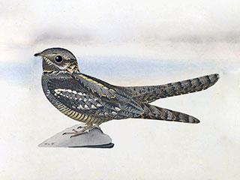
Yöaktiivinen lintu, jolla on teräväkärkiset siivet. - Night-active bird with sharp-pointed wings.

Slide 6
Silmät ovat hyvin suuret. - Eyes are very large.
Nokka on hyvin pieni. - The beak is very small.
Kita on hämmästyttävän laaja. - Mouth is an amazingly wide.

Slide 7
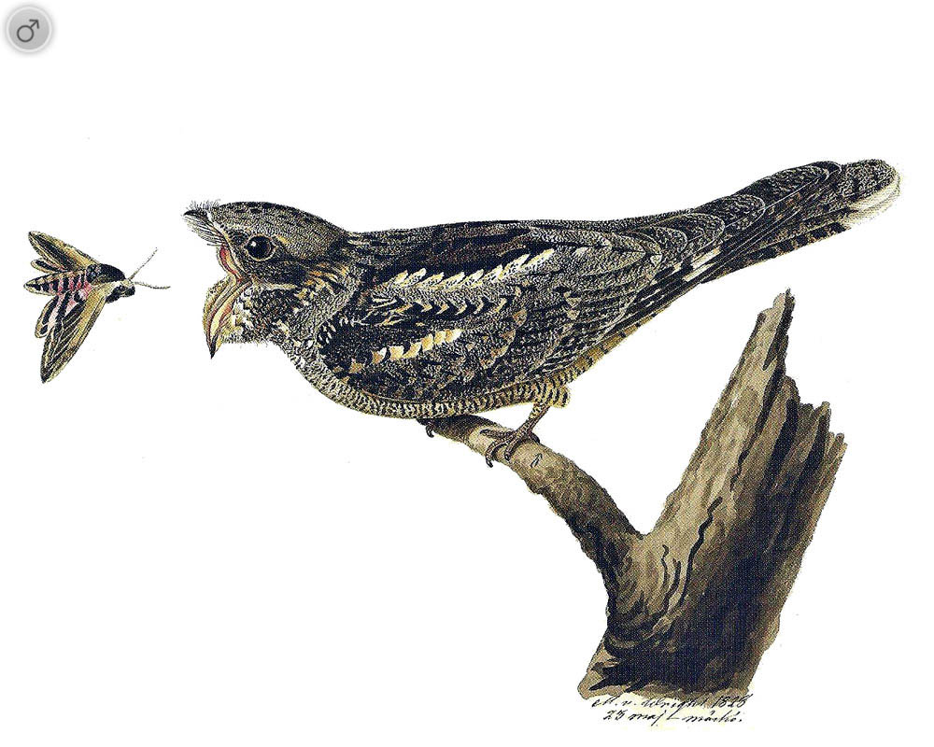

Slide 8
Pesä: matala syvennys paljaalla maalla. - Nest: shallow pit on bare ground.
Nukkuu vaakasuoralla oksalla tai kaatuneella rungolla. Kylminä öinä on horroksessa.- Sleeps on a horizontal branch or fallen log. On a cold night falls into a hibernation.
Pesiminen: munii touko- kesäkuussa 2-3 munaa. - Nesting: Lays 2-3 eggs in May-June.

Slide 9
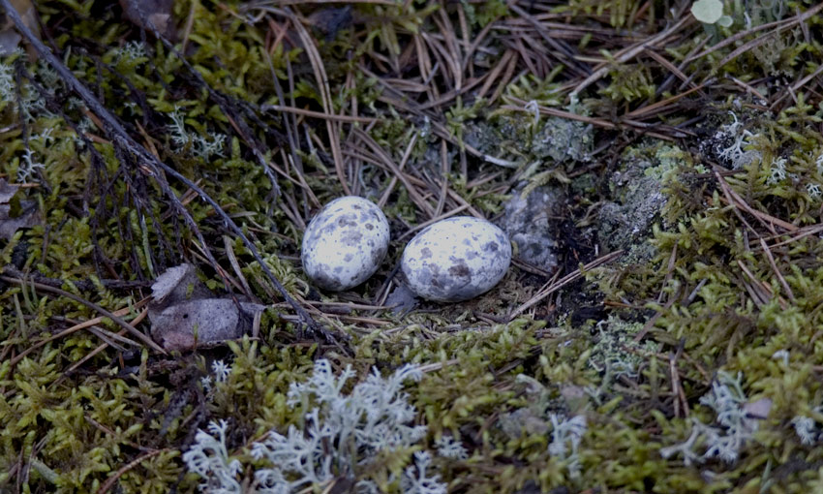

Slide 10
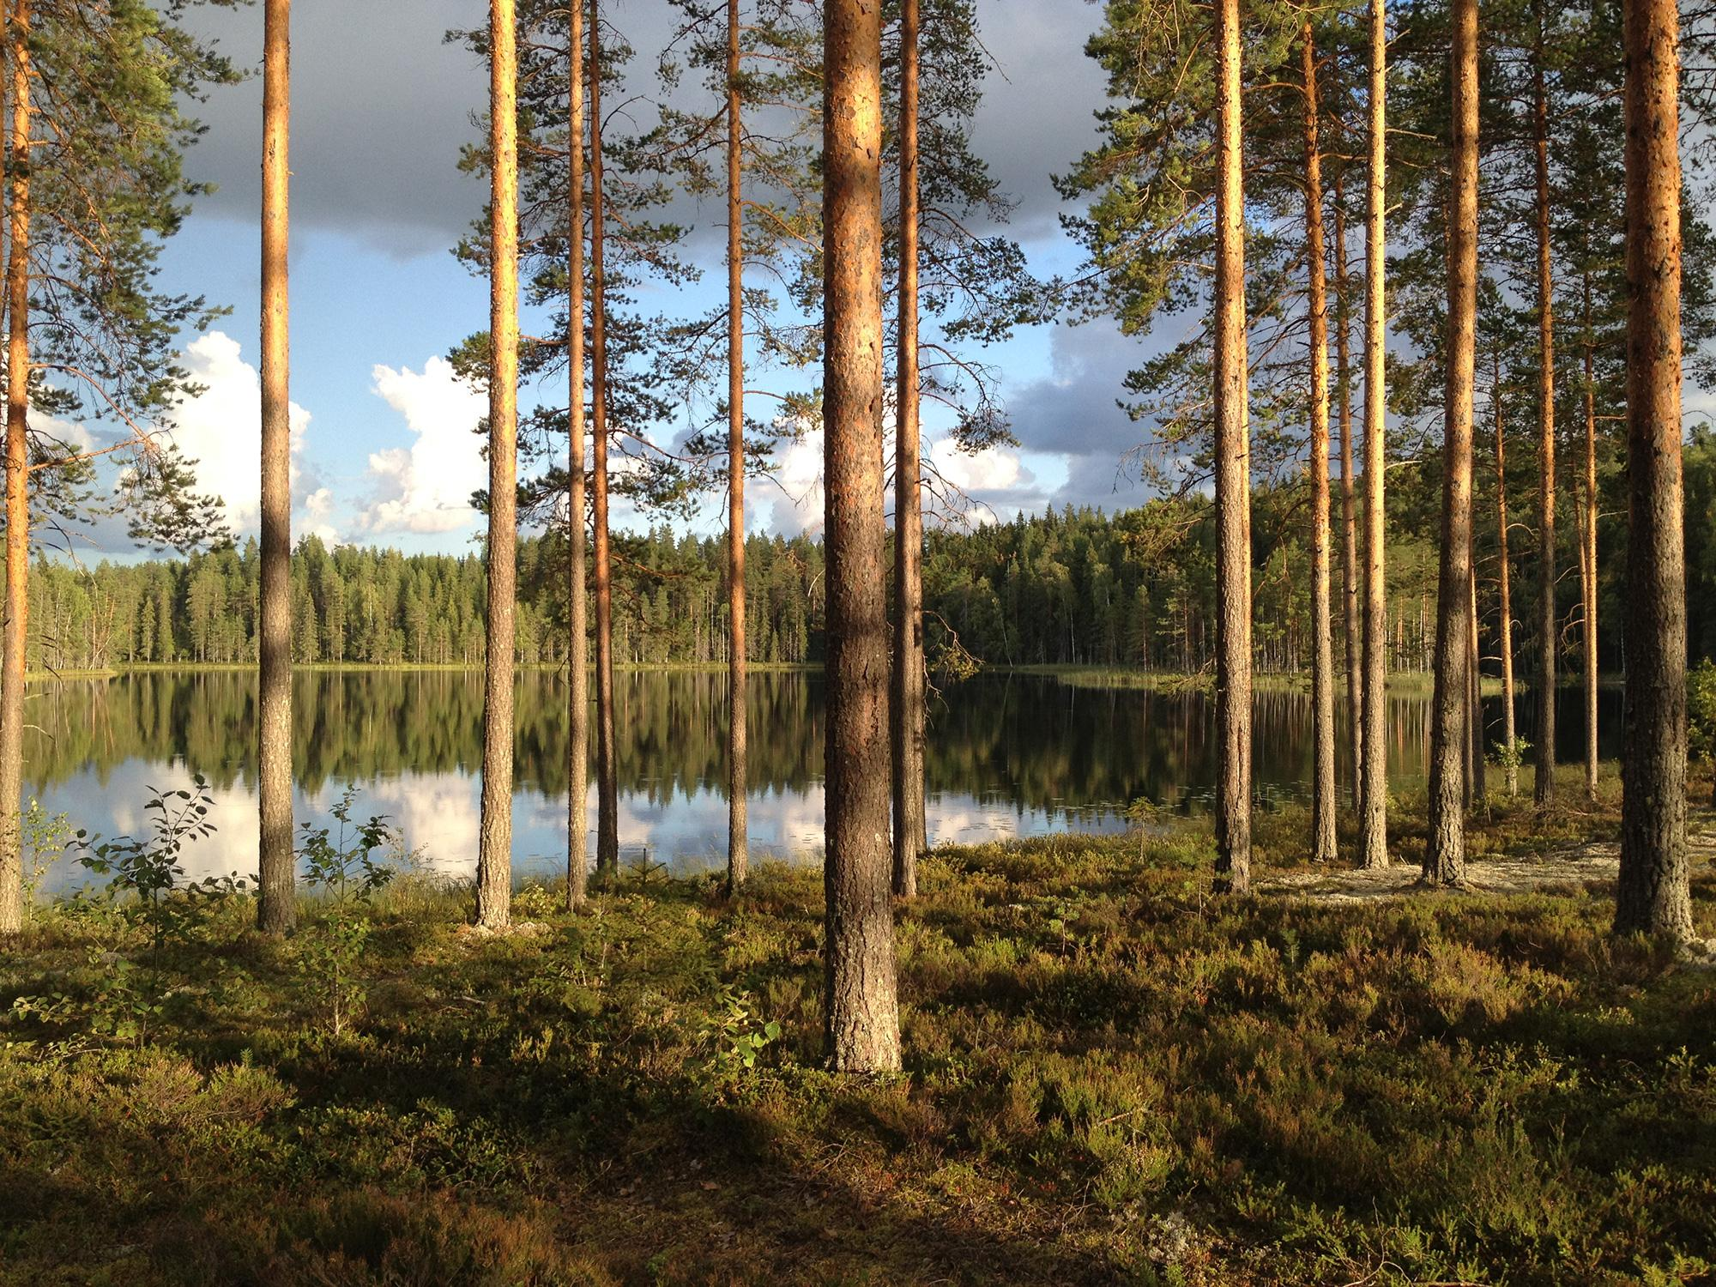
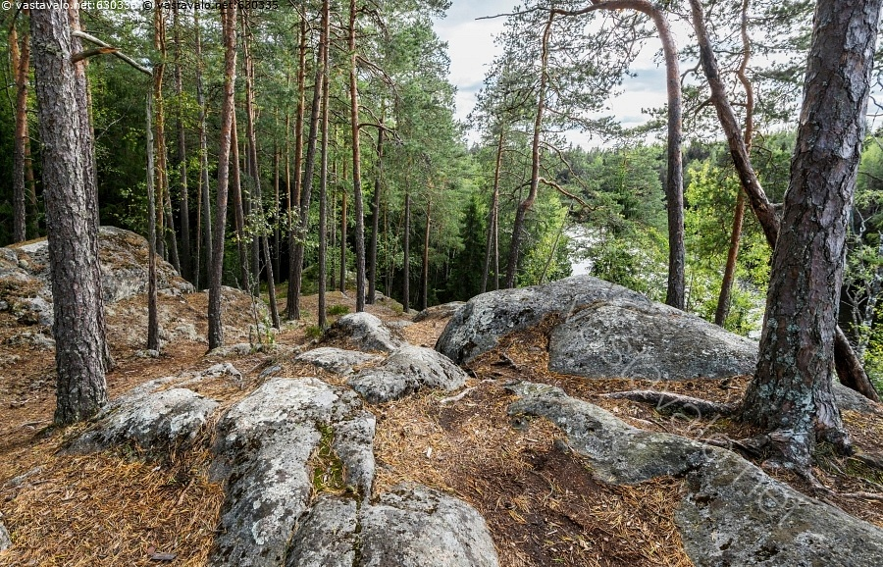
Esiintymisalue: mäntykankailla ja kallioalueilla Etelä- ja Keski-Suomessa.
Range area: Dry pine forest and rock areas in southern and central Finland.
Suomessa 3 000-5 000 paria. - In Finland is found 3 000-5 000 pairs.

Slide 11
Muutto: Yömuuttaja - Migration: Nightmigration
Muuttaa elo-lokakuussa, palaa touko-kesäkuussa - Moving from August to October, returning from May to June.
Talvehtii Itä- ja Etelä-Afrikassa - Wintering in East and South Africa.
Esiintyminen: Itä-Suomessa uhanalainen. - The range area: endangered in Northern Savonia, Finland

Slide 12
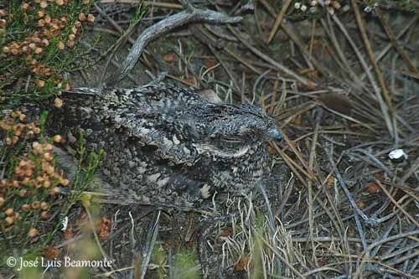

Slide 13
PIKKUKUOVI - Whimbrel - Numenius phaeopus
Heimo: kurpat - Tribe: scolopacidae
Yleiskuvaus: Kurppien laajaan heimoon kuuluva kahlaaja. Muistuttaa kuovia, mutta pienempi ja lyhytnokkaisempi.
Overview: Wader of the broad tribe of the scolopacidae (sandpipers)
Reminiscent of eurasian curlew, but is smaller and the beak is shorter.
Aleksis, May 2019

Slide 14
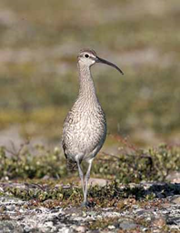
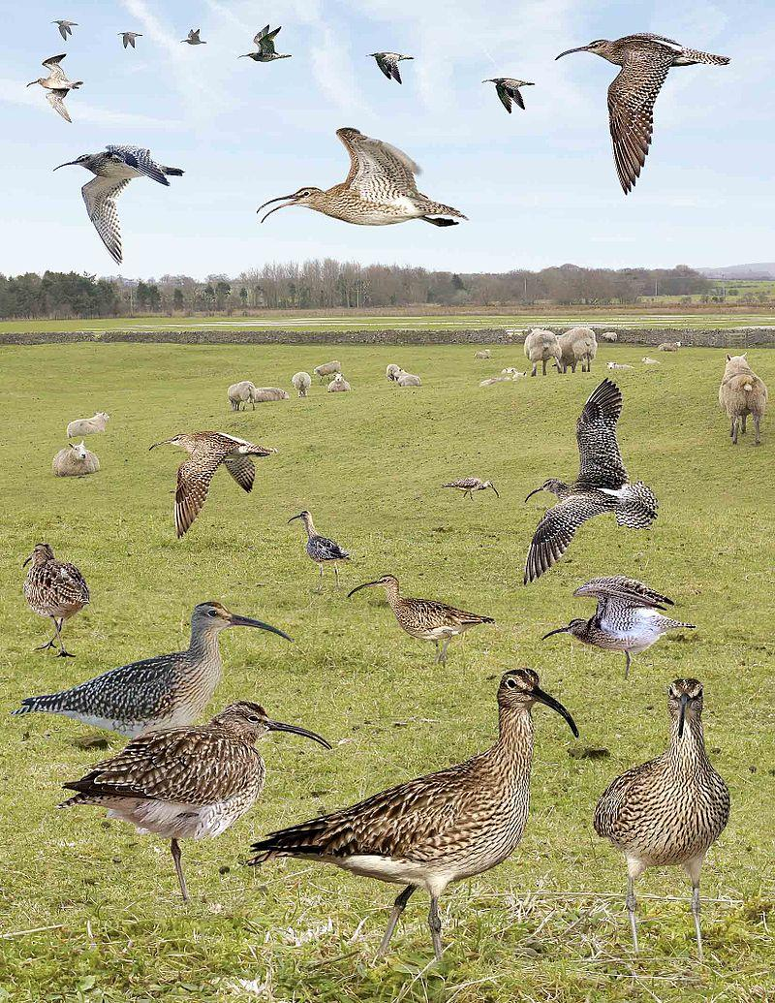

Slide 15
Koko: pituus 37 – 45 cm - Size: length 37 - 45 cm
Siipien kärkiväli 78 – 88 cm - Blade spacing 78 - 88 cm
Paino 305 – 425 g, naaras koirasta kookkaampi.
- Weight 305 – 425 g, female is bigger than male.

Slide 16
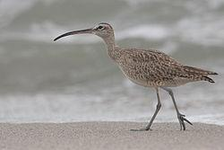

Slide 17
Pesiminen: Munii toukokuussa 4 munaa. Poikaset ovat lentokykyisiä 40 vrk:ssa.
Nesting: 4 eggs in May. The chicks nesting time is 40 days.

Slide 18
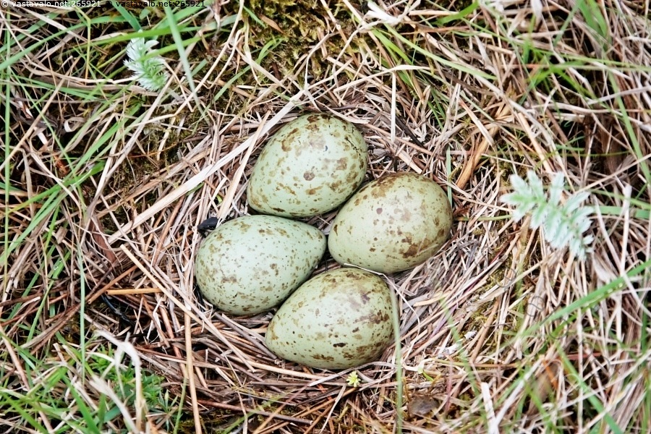

Slide 19
Esiintyminen: Pikkukuovi on uhanalainen Pohjois-Savossa.- Range area: The whimbrel is endangered in North Savo.
Ravinto: selkärangattomat eläimet ja pienet sammakot - Nutrition: invertebrates and small frogs.
Ääni: nopea ”kjy-jy-jy-jy-jy-jy”- Call: rapid “neigh-neigh-neigh..” or “pu-hu-hu-hu-hu”

Slide 20
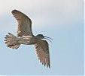
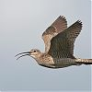
Muutto: Yö- ja päivämuuttaja toukokuussa. Talvehtii Länsi-Afrikassa.
Migration: Night- and daymigration in May.
Pass the Winter in West Africa coasts.

Slide 21
Keltavästäräkki – Western Yellow wagtail- Motacilla Flava
Väri: oliivin ruskea ja keltainen
Color: Olive brown and yellow
koko - size:
pituus - length 15-16 cm
paino - weight 15-23 g
Teea & Tommi, May 2019

Slide 22
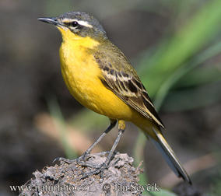

Slide 23
Ravinto- Food:
selkärangattomat eläimet - invertebrates
Pesintä - Nesting:
Keltavästäräkki munii toukokuussa noin 4 – 7 munaa -
The Western Yellow Wagtail lays about 4-7 eggs in May-June
Emot hautovat munia 12-14 vrk, pesäpoikasaika 11-14vrk-
Bird Mothers are incubated the eggs for 12-14 days. Bird chicks nesting time is 11-14 days.

Slide 24
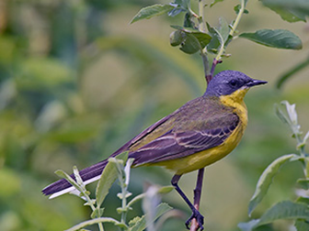

Slide 25
Esiintyminen: kannan painopiste on pohjoinen. Keltavästäräkki on uhanalainen Pohjois-Savossa -
The rance area: focus on the north. The Western Yellow Wagtail in Finland is endangered in Northern Savonia.

Slide 26
